Slide 1
计算机学院软件工程专业
毕业设计答辩
题目：基于安卓开发的知心APP
学校名称：电子科技大学中山学院
指导老师：梁瑞仕
报告人：杜敏

Slide 2
主要内容
01
选题背景
BACKGROUND
02
作品概述
INTRODUCTION
目录
03
制作过程
WORKING PROCESS
04
作品展示
DISPLAY
05
总结回顾
SUMMERY

Slide 3
01
选题背景
BACKGROUND

Slide 4
01 选题背景
手机应用平台
目前市场主流的手机应用平台有Android和IOS，其中Android占据绝大部分的市场，IOS占据少部分手机市场。
01
系统开源性
Android平台对用户开放源代码，开发成本几乎为零。综合考虑本次毕业设计选择Android平台进行开发。
04
02
互联网技术
随着互联网技术的发展，网络通讯越来越便捷，5G的时代就快要到来了，这为安卓手机添加更多的精彩丰富的内容提供了良好的平台和基础。
03
人工智能
最近几年人工智能技术持续升温，风靡全球，几乎无人不知。人工智能相关技术也在不断地应用到我们的实际生活中。因此为了让应用程序具有一些新时代的特色，我在本次毕业设计中应用了一些人工智能方面的技术，比如讯飞语音识别，图灵机器人。

Slide 5
02
作品概述
INTRODUCTION

Slide 6

02 作品概述
知心APP
此APP为一款娱乐资讯类的应用。用户可以通过此App不仅可以查看新闻资讯、查看天气信息，而且还可以与图灵智能机器人对话、体验刷脸登录的功能。这些足以让用户感受人工智能的神奇和伟大，拥有不一样的用户体验。
讯飞语音识别
图灵聊天机器人
科大讯飞语音识别技术在国内属于领先水平。本次应用采用了科大讯飞的语音识别技术，将语音与文本相互转换，从而实现与图灵智能机器人之间的对话。
图灵智能机器人主要包括聊天机器人和客服机器人。本次应用主要采用图灵智能机器人接口通过传递参数来获取返回结果，然后将结果通过文本和语音展示出来。

Slide 7
功能模块
02
应用引导页、欢迎页
账号密码登录
刷脸登录
网易新闻
图灵机器人
欧酷天气
开发者详情
应用更新

Slide 8
03
制作过程
WORKING PROCESS

Slide 9
开发环境简介
01
03
05
开发工具
测试机版本
操作系统版本
SDK版本
Gradle版本
Windows10 家庭版
Android Studio 3.1
Android SDK 26
华为荣耀（Android 7.0）
Gradle 4.4
02
04

Slide 10
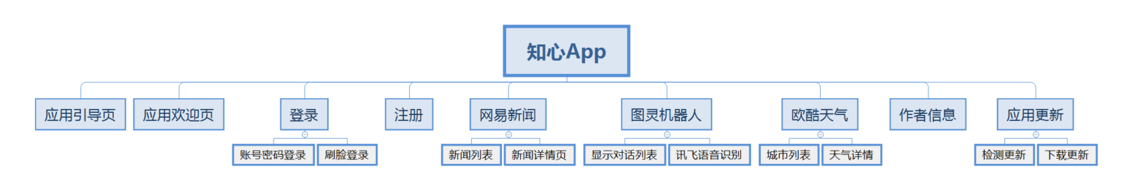
系统结构图

Slide 11
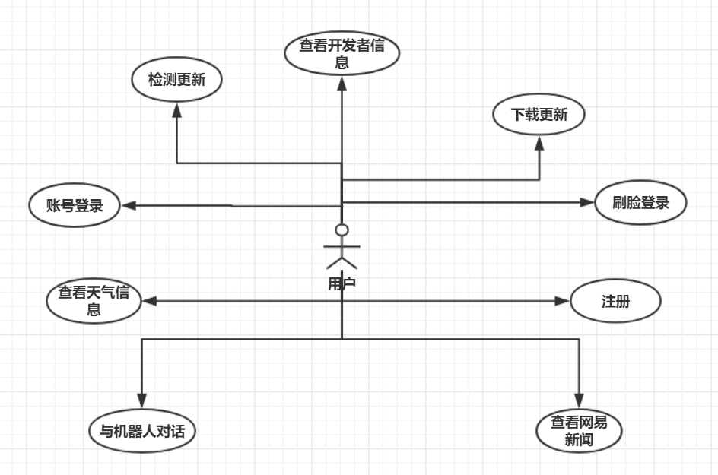
系统用例图

Slide 12
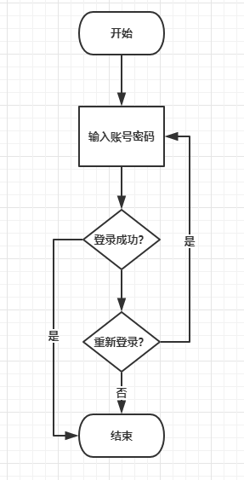
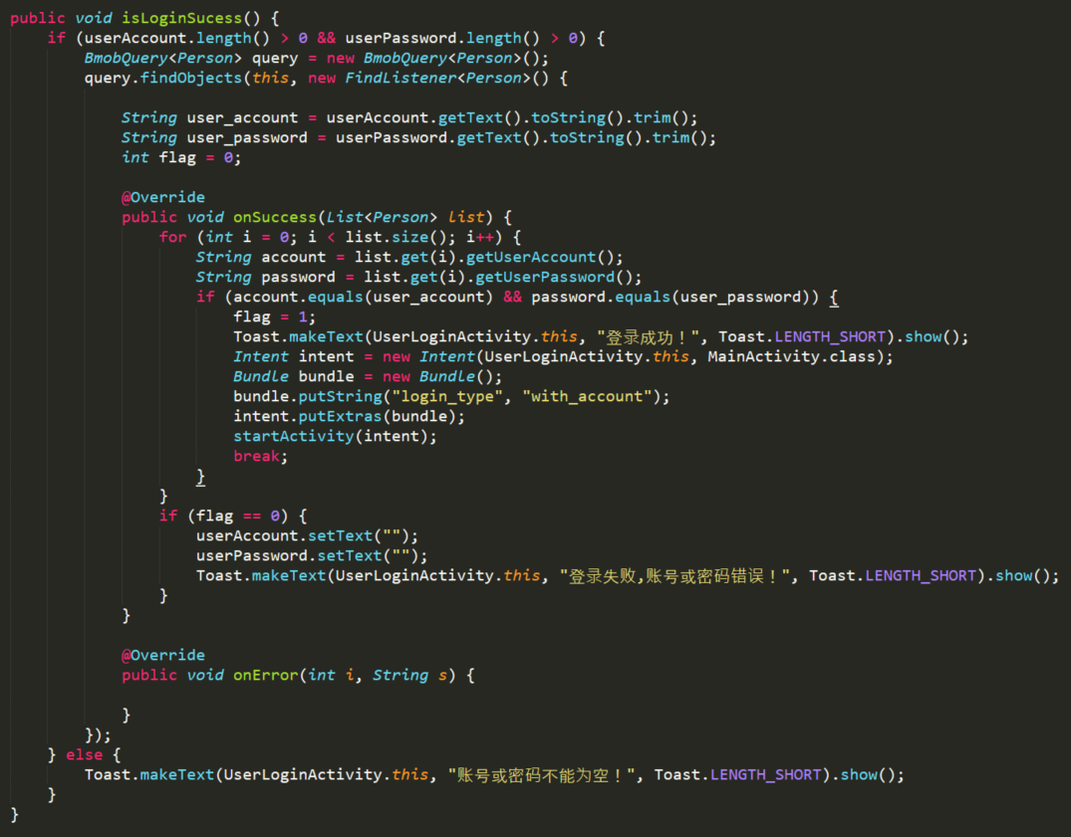
账号密码登录模块实现
01
账号登录模块主要代码
账号登录流程图

Slide 13
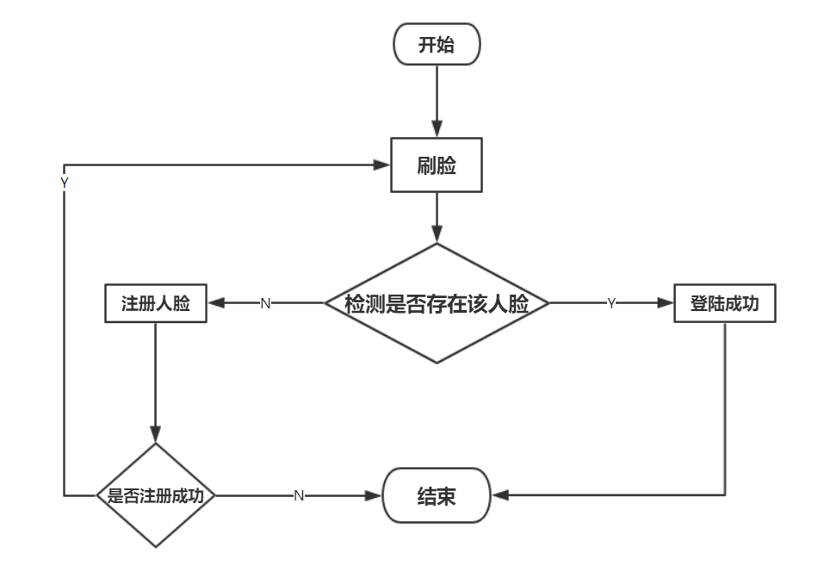
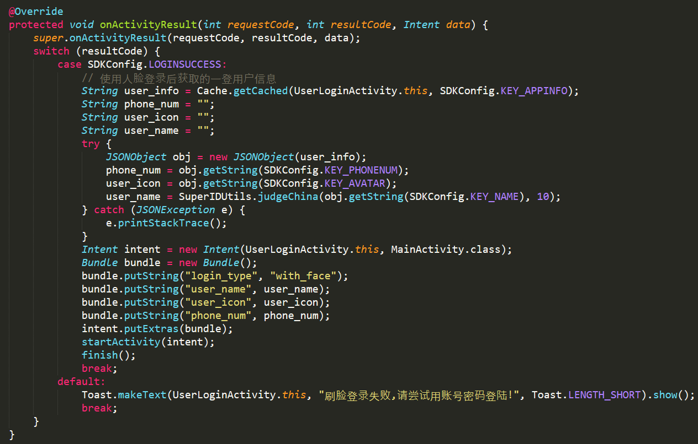
刷脸登录模块实现
01
刷脸登录模块主要代码
刷脸登录流程图

Slide 14
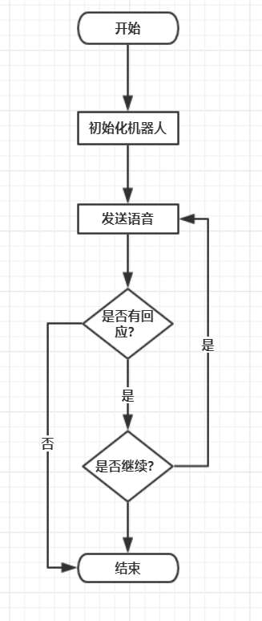
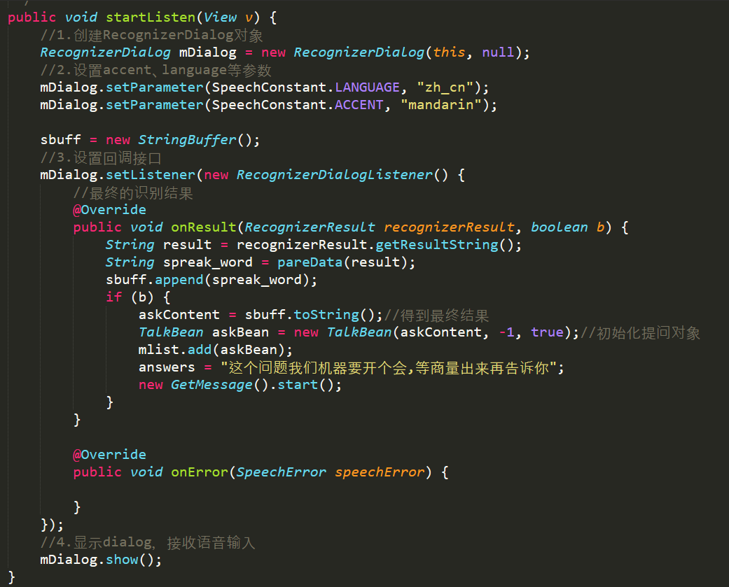
图灵机器人模块实现
01
语音识别主要代码
人机对话流程图

Slide 15
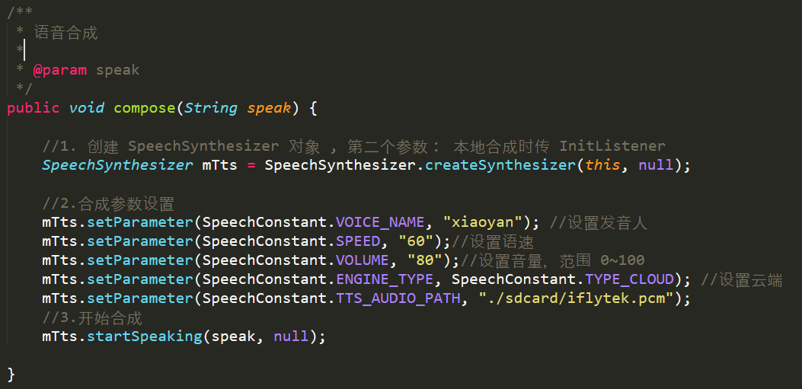
图灵机器人模块实现（续）
02
语音合成主要代码

Slide 16
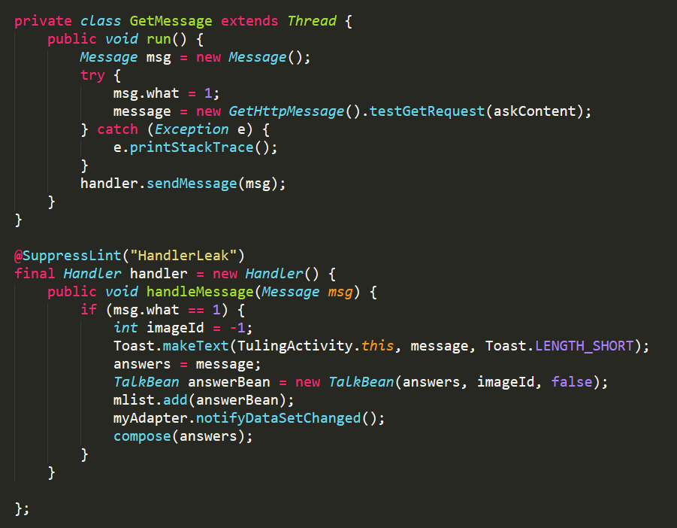
图灵机器人模块实现（续）
03
消息发送与接收

Slide 17
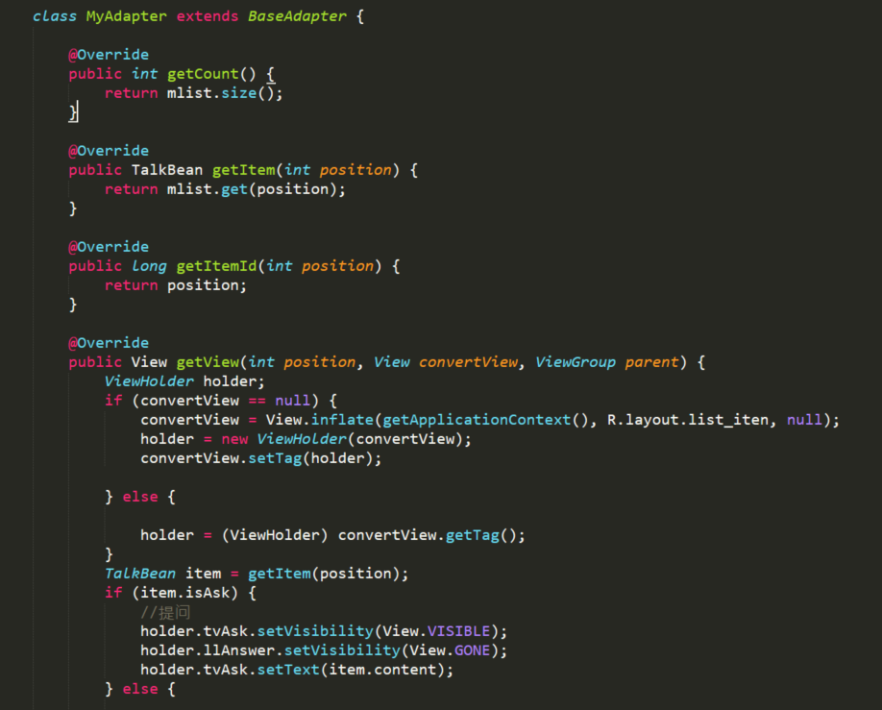
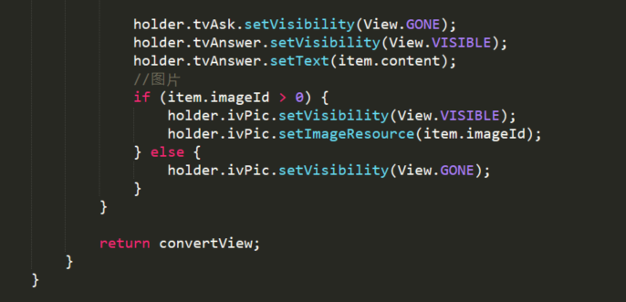
图灵机器人模块实现（续）
04
消息列表适配器类

Slide 18
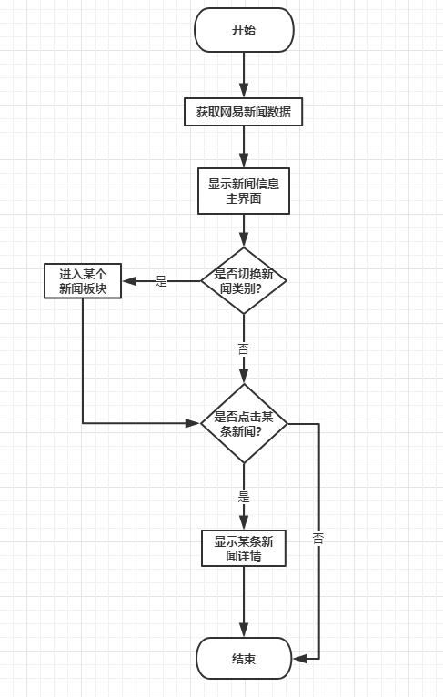
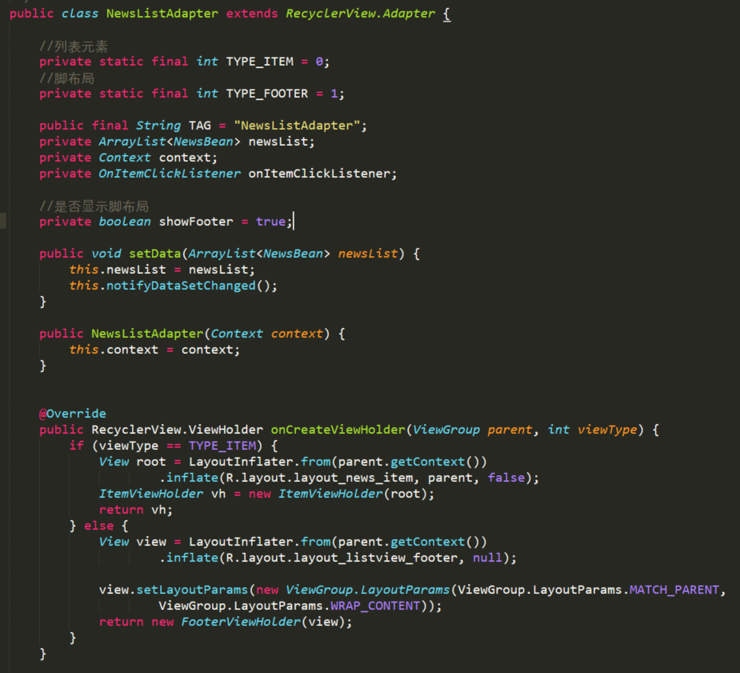
网易新闻模块实现
01
新闻适配器类主要代码
网易新闻流程图

Slide 19
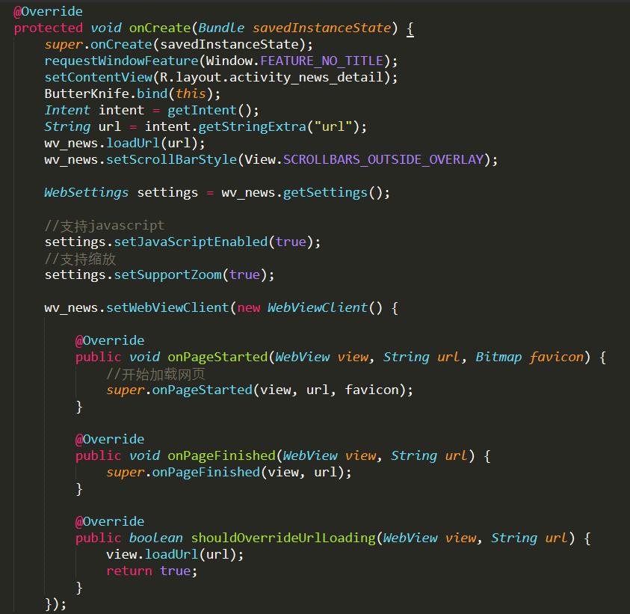
网易新闻模块实现
02
新闻详情页主要代码（续）

Slide 20
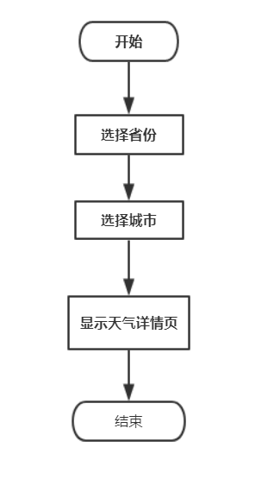
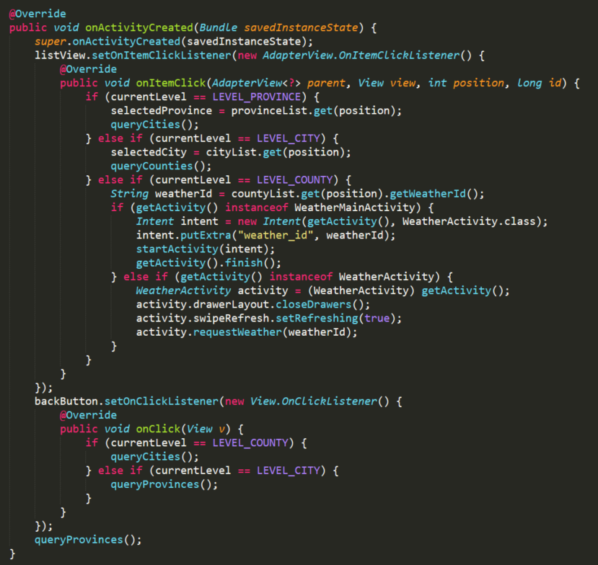
欧酷天气模块实现
01
地区选择主要代码
欧酷天气流程图

Slide 21
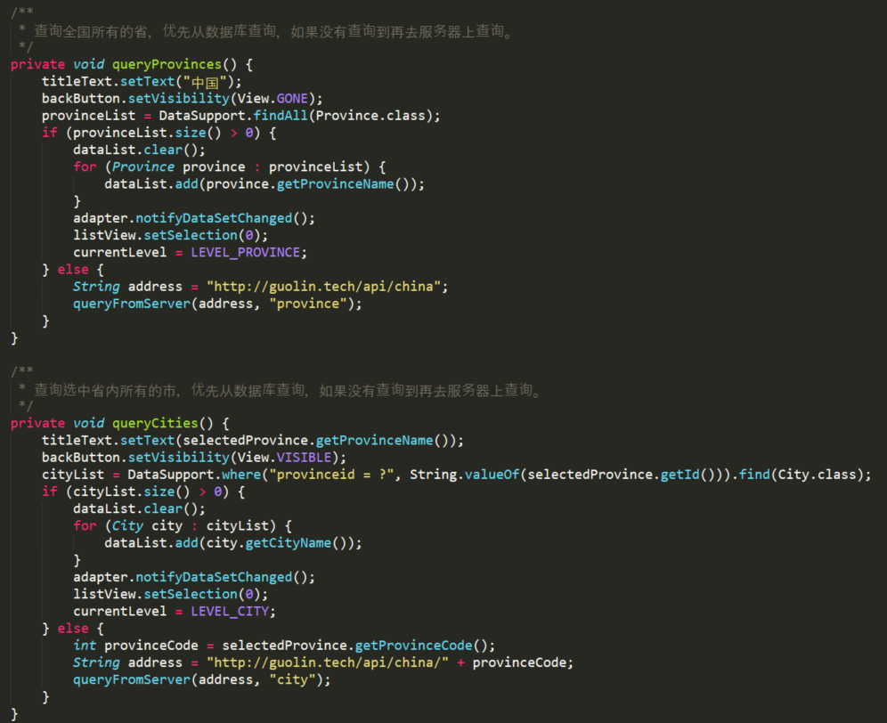
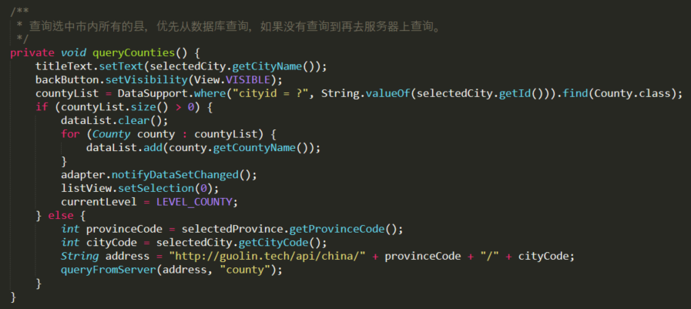
欧酷天气模块实现
02
地区选择主要代码（续）

Slide 22
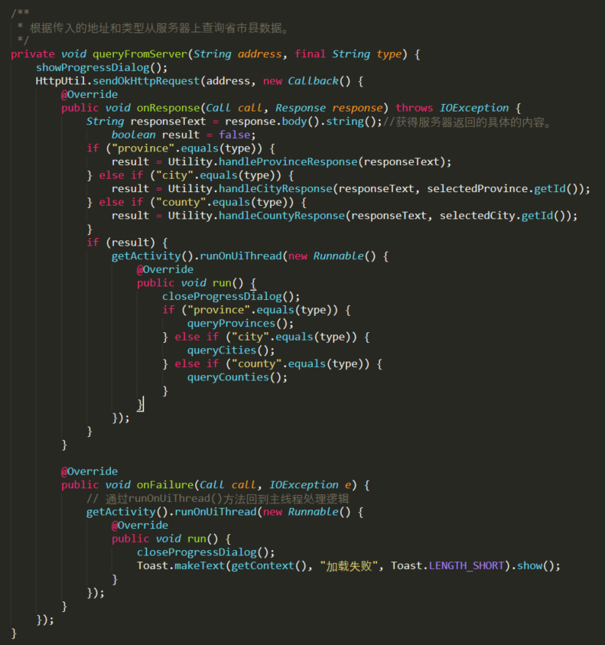
欧酷天气模块实现
03
地区选择主要代码（续）

Slide 23
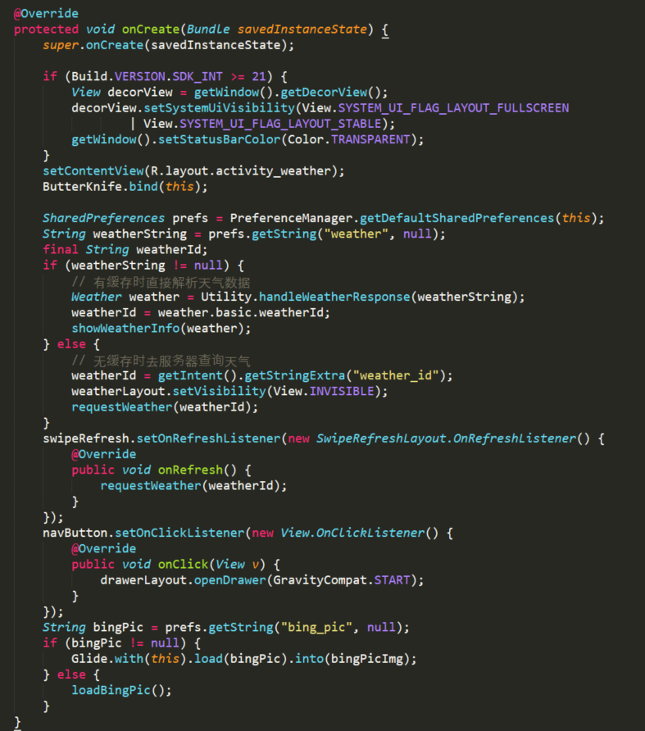
欧酷天气模块实现
01
欧酷天气详情页主要代码
欧酷天气流程图

Slide 24
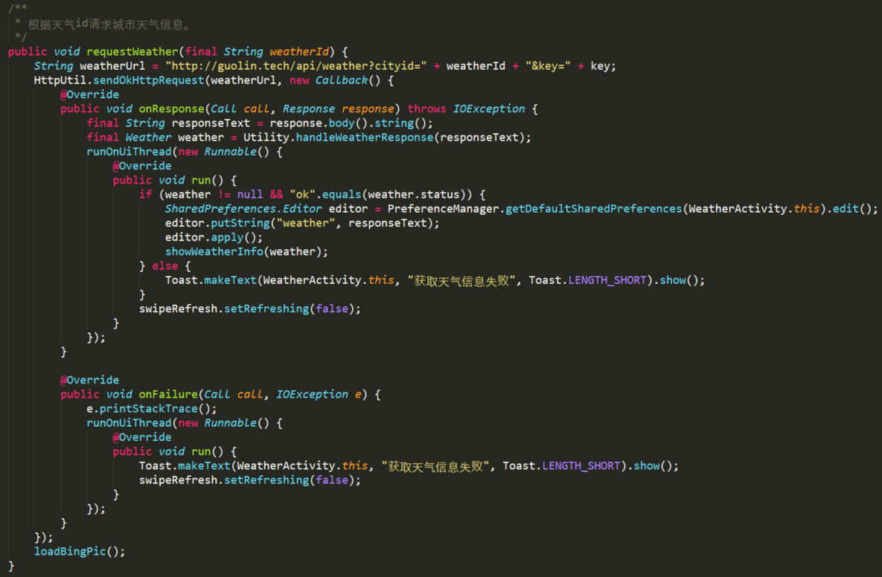
欧酷天气模块实现（续）
02
欧酷天气详情页主要代码（续）

Slide 25
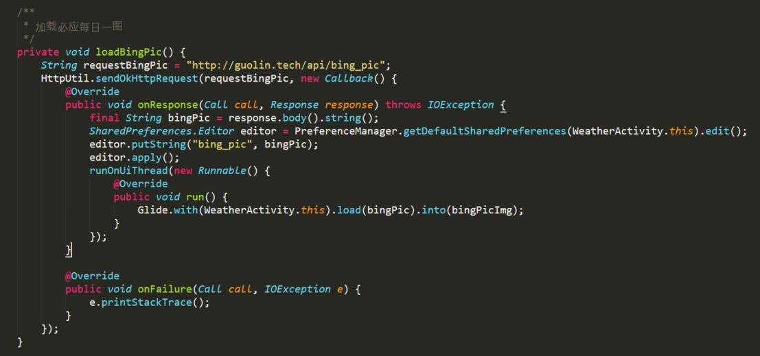
欧酷天气模块实现（续）
03
欧酷天气详情页主要代码（续）

Slide 26
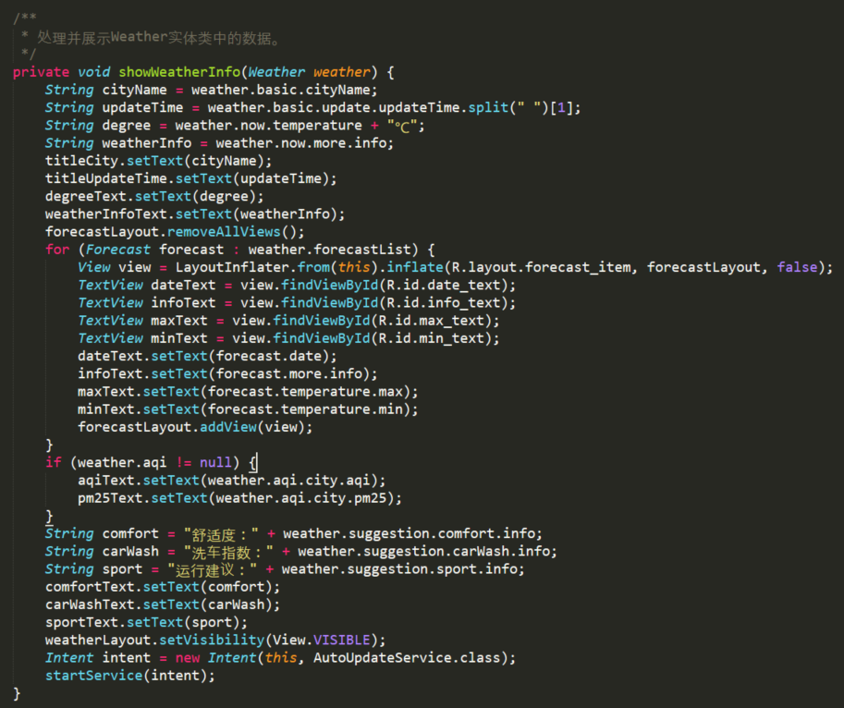
欧酷天气模块实现
04
欧酷天气详情页主要代码（续）

Slide 27
04
作品展示
DISPLAY

Slide 28
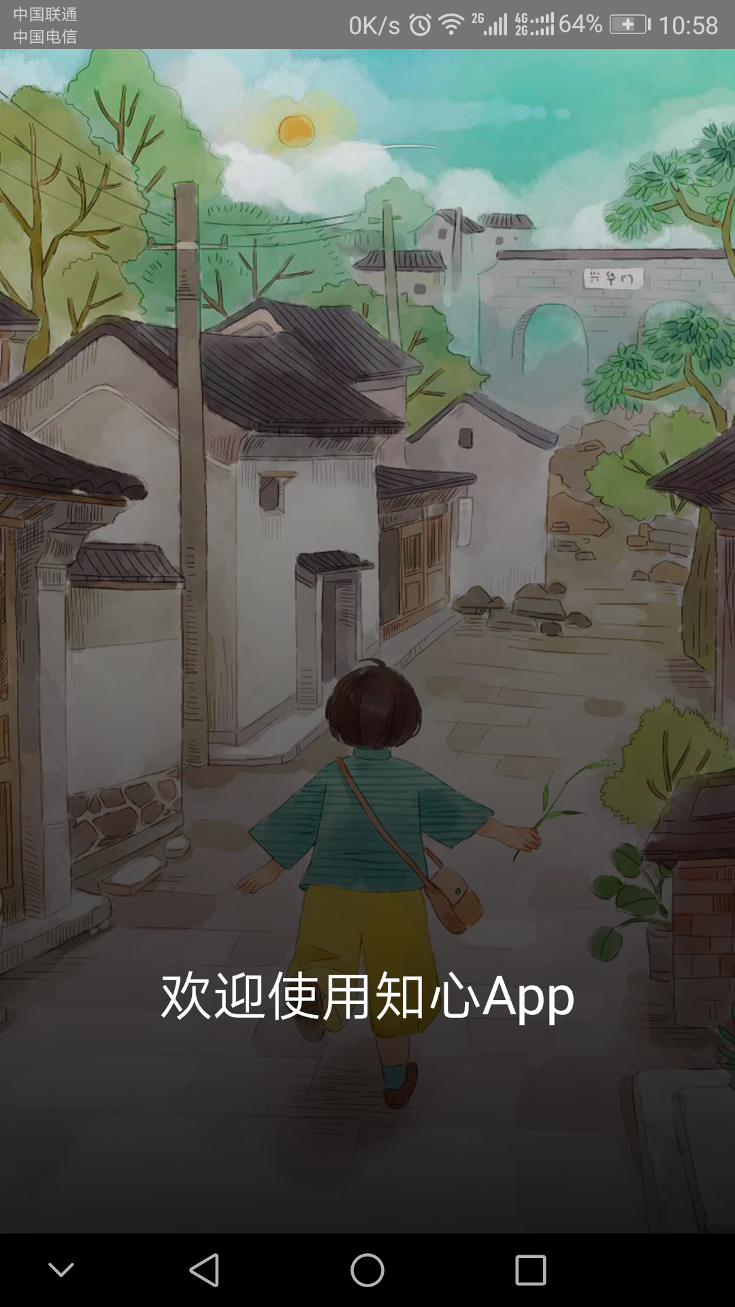
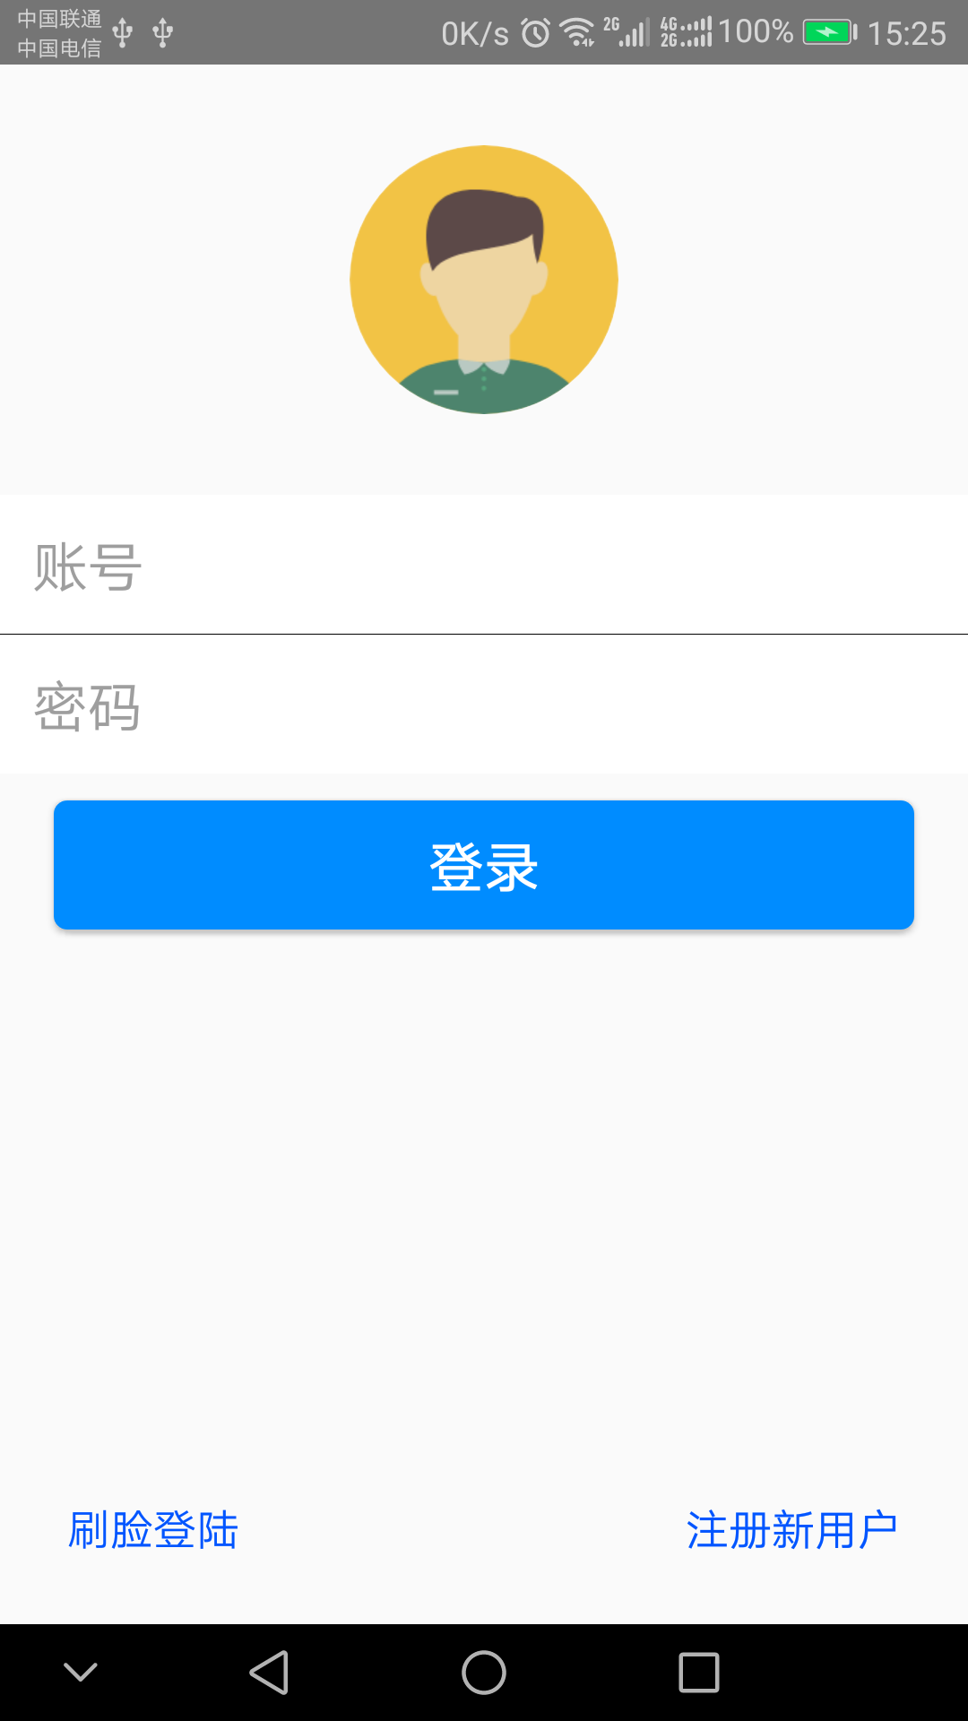
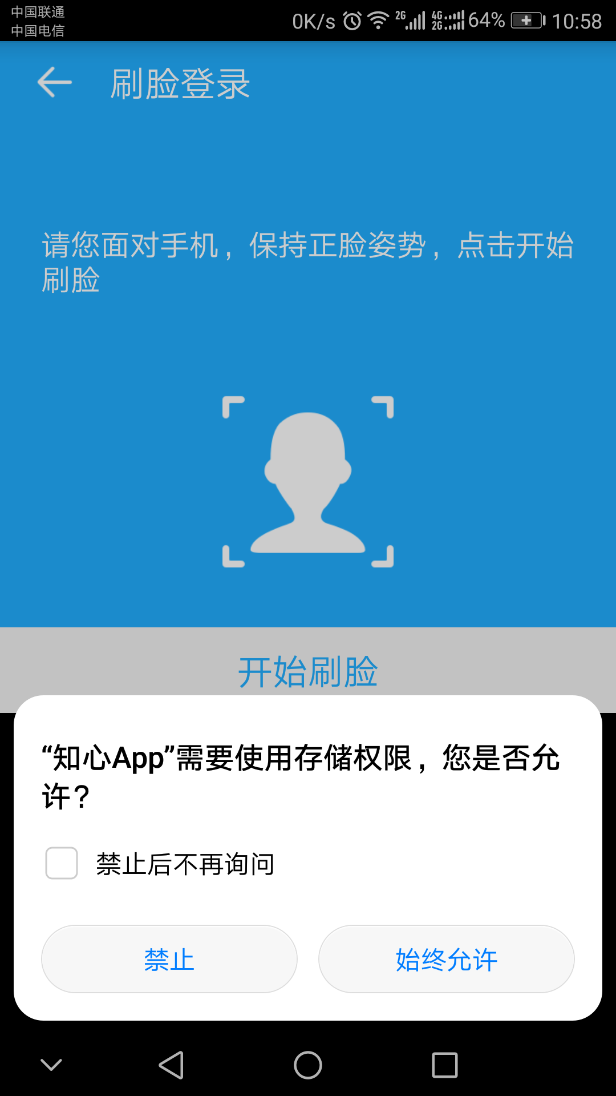
04 作品展示
欢迎页
账号密码登录页
刷脸登录页

Slide 29
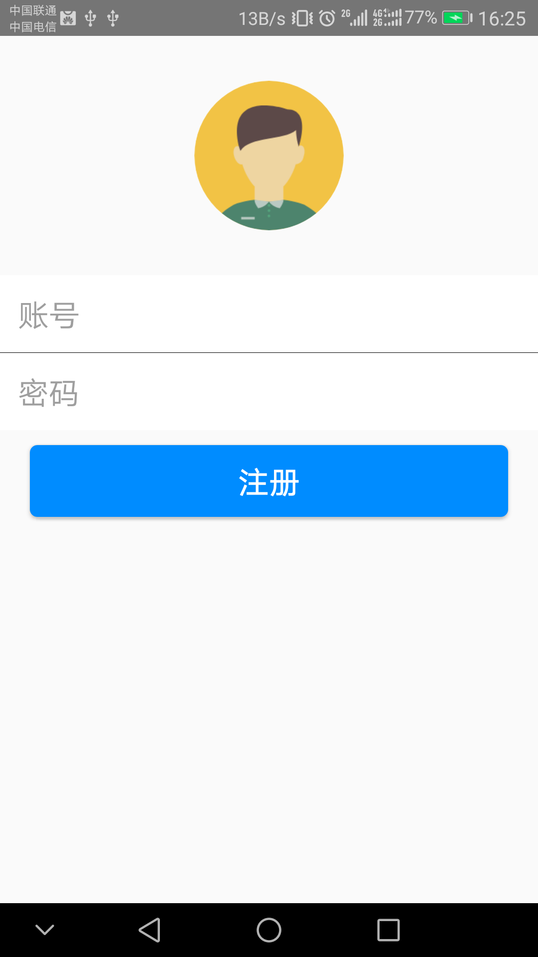
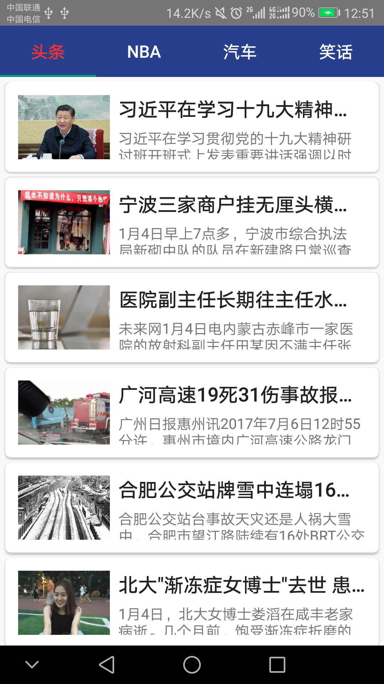
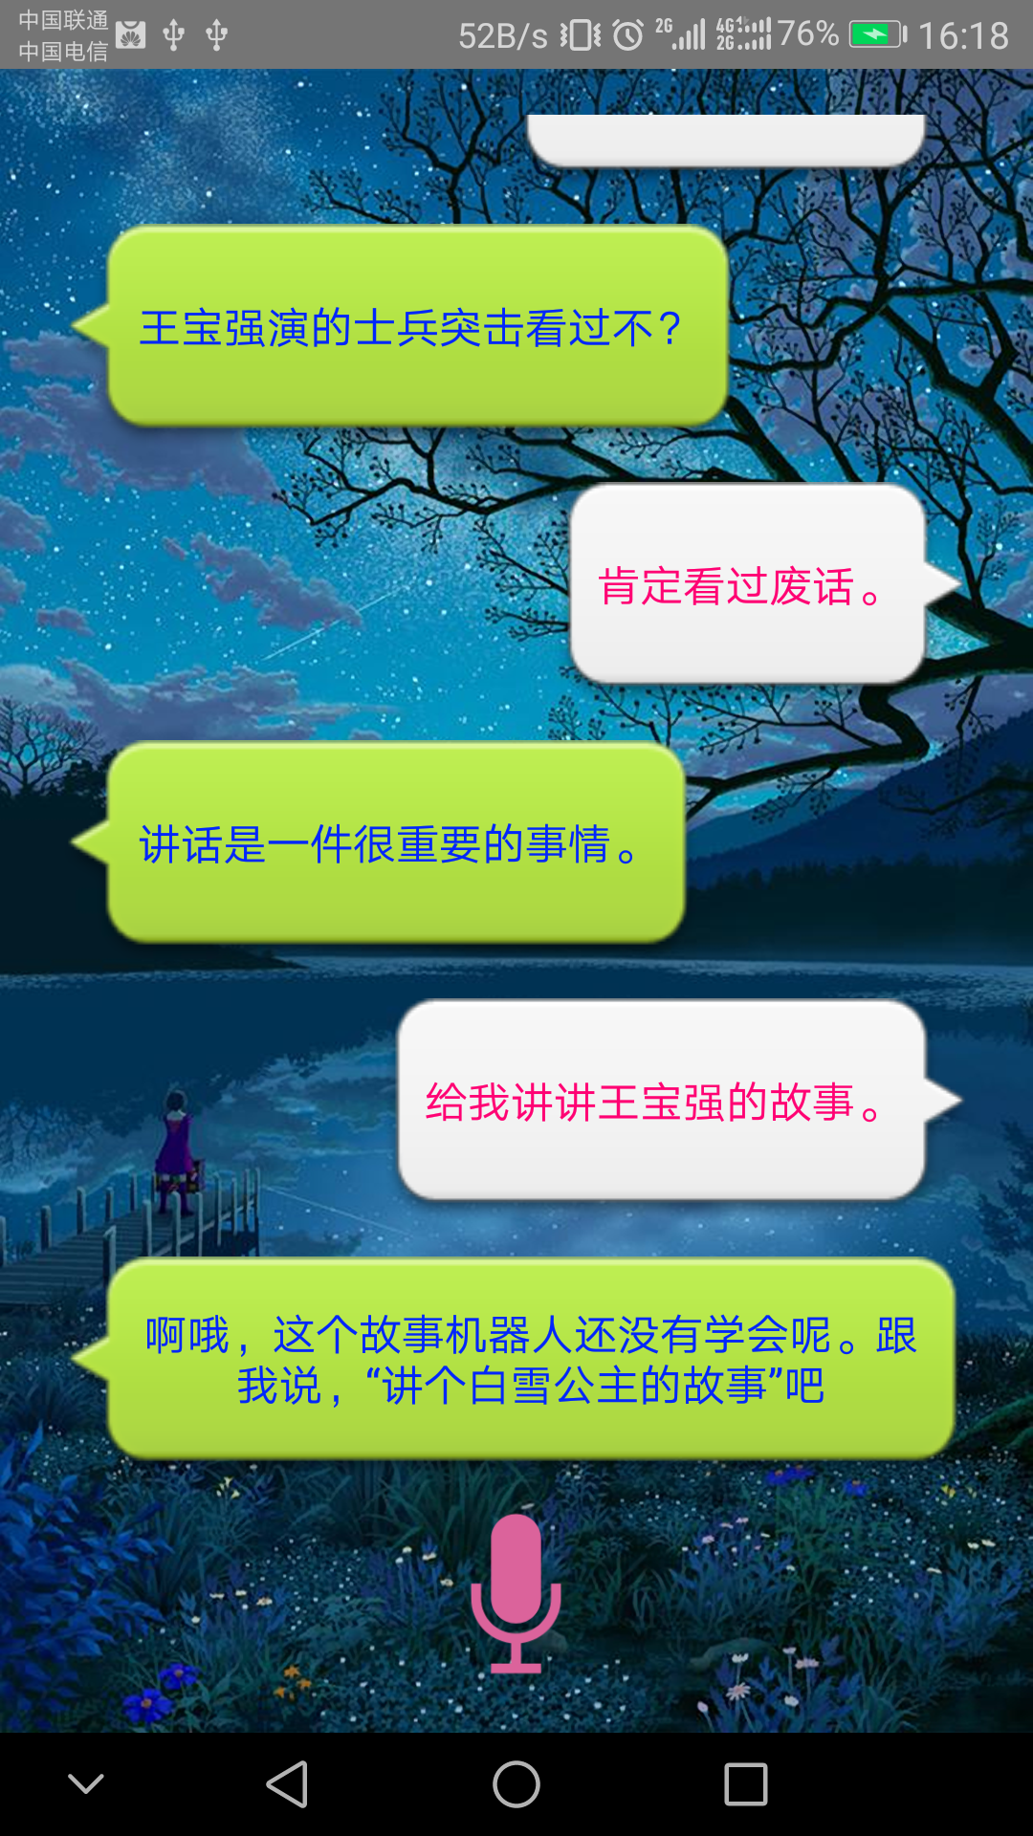
04 作品展示（续）
注册页
网易新闻页
图灵机器人页

Slide 30
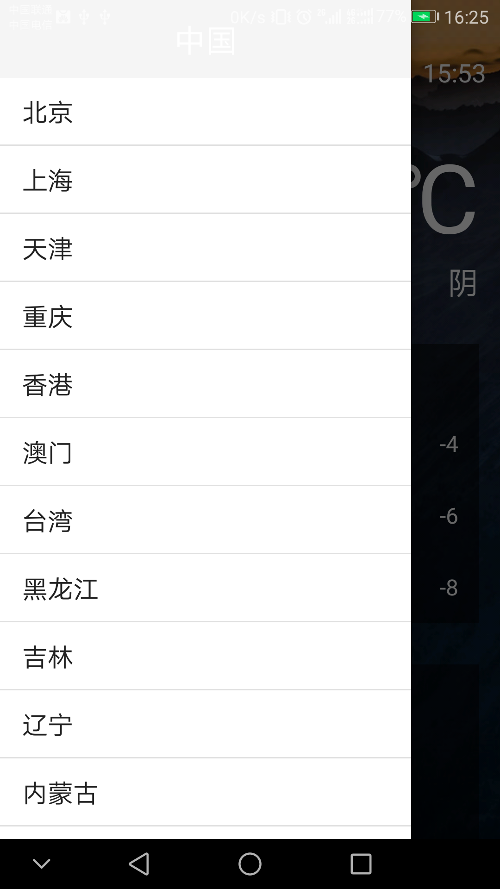
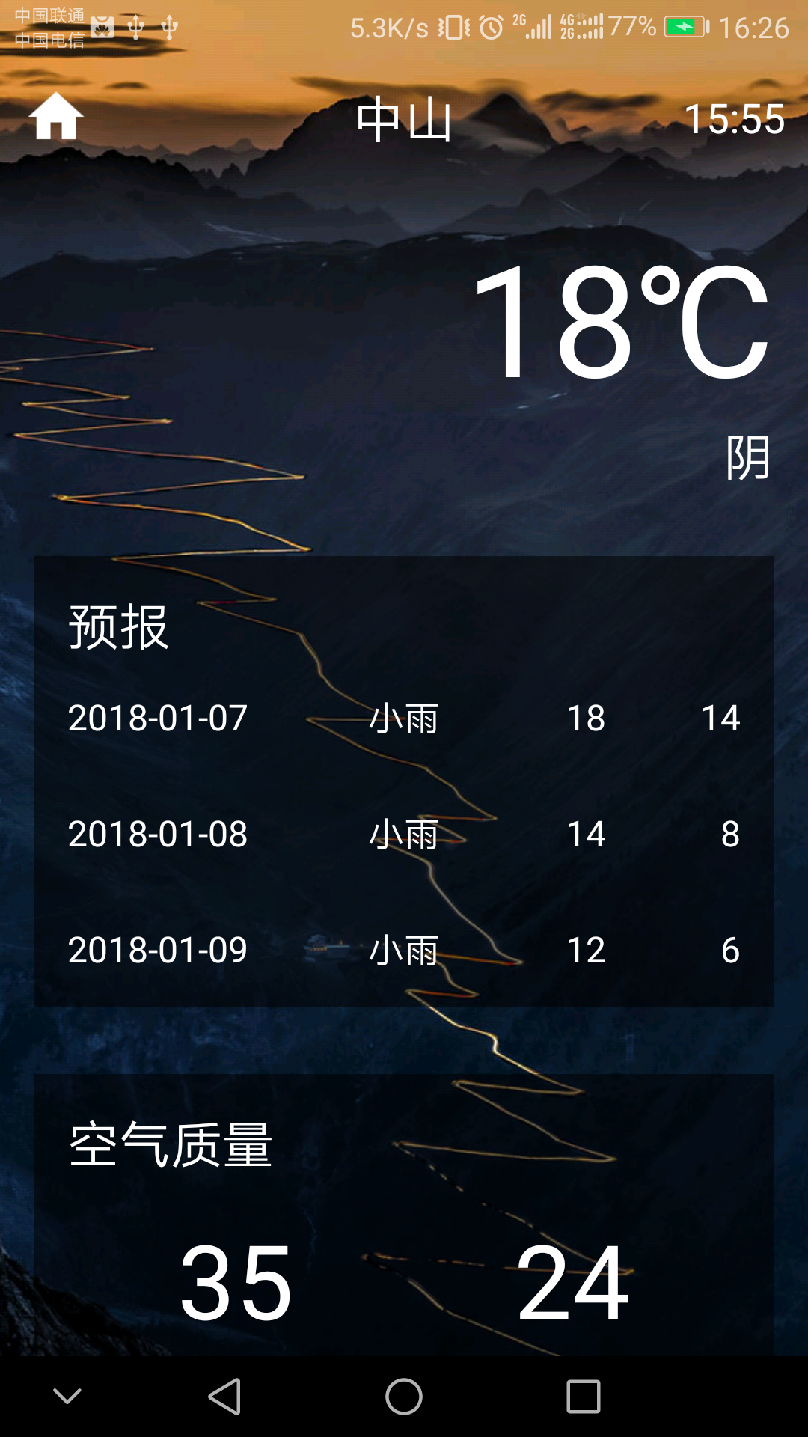
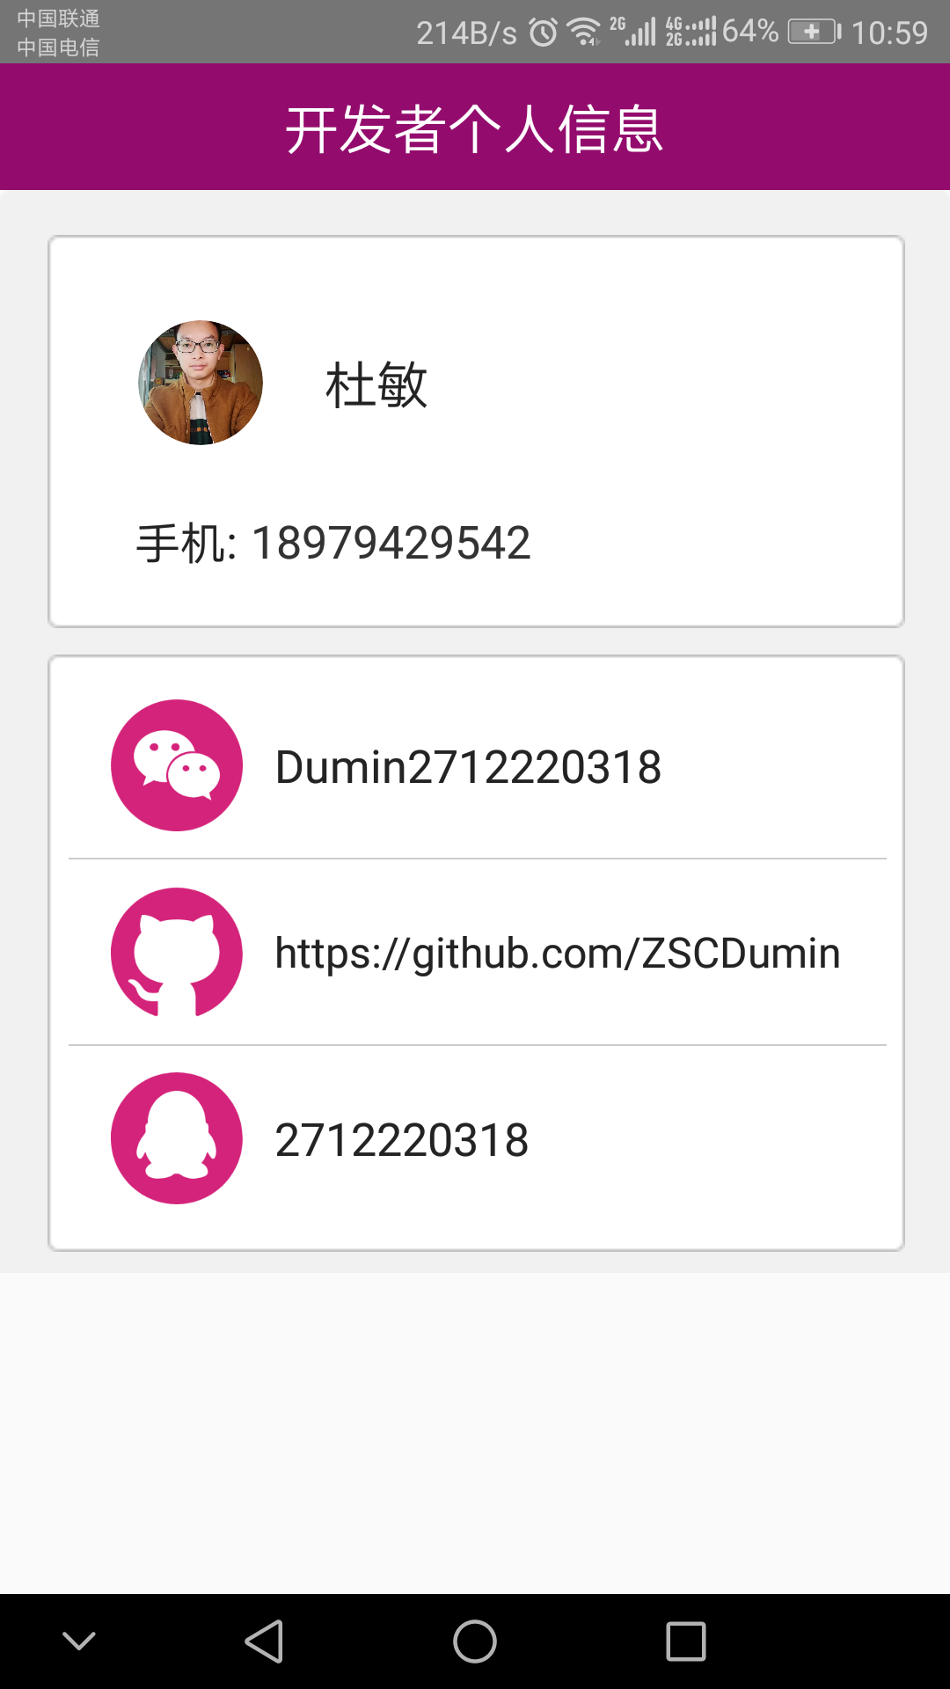
04 作品展示（续）
省级列表页
天气详情页
开发者详情页

Slide 31
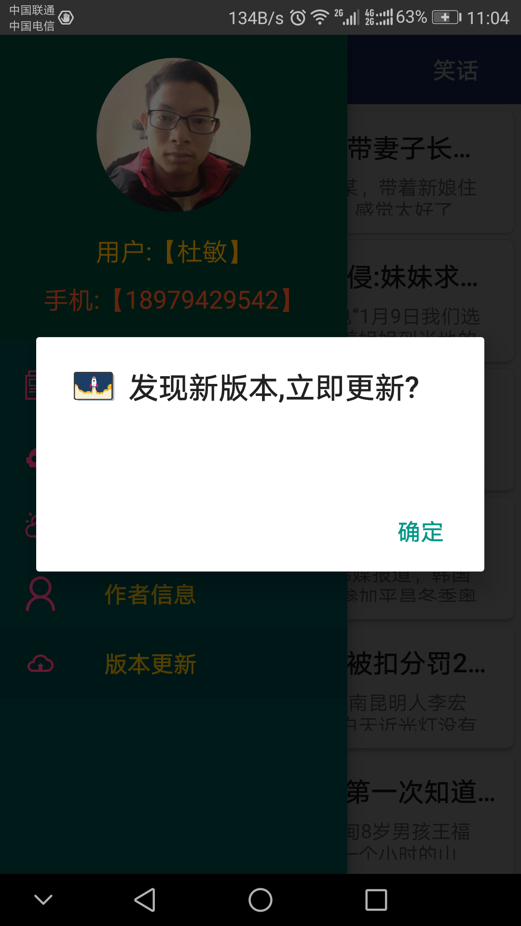
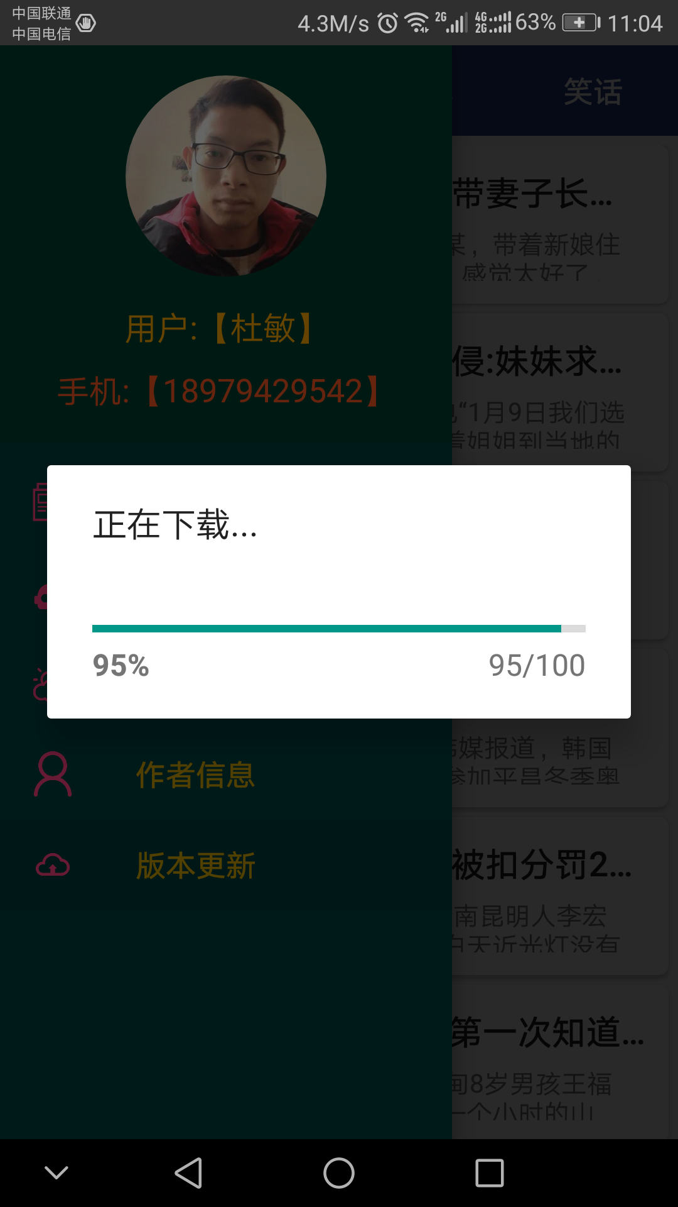
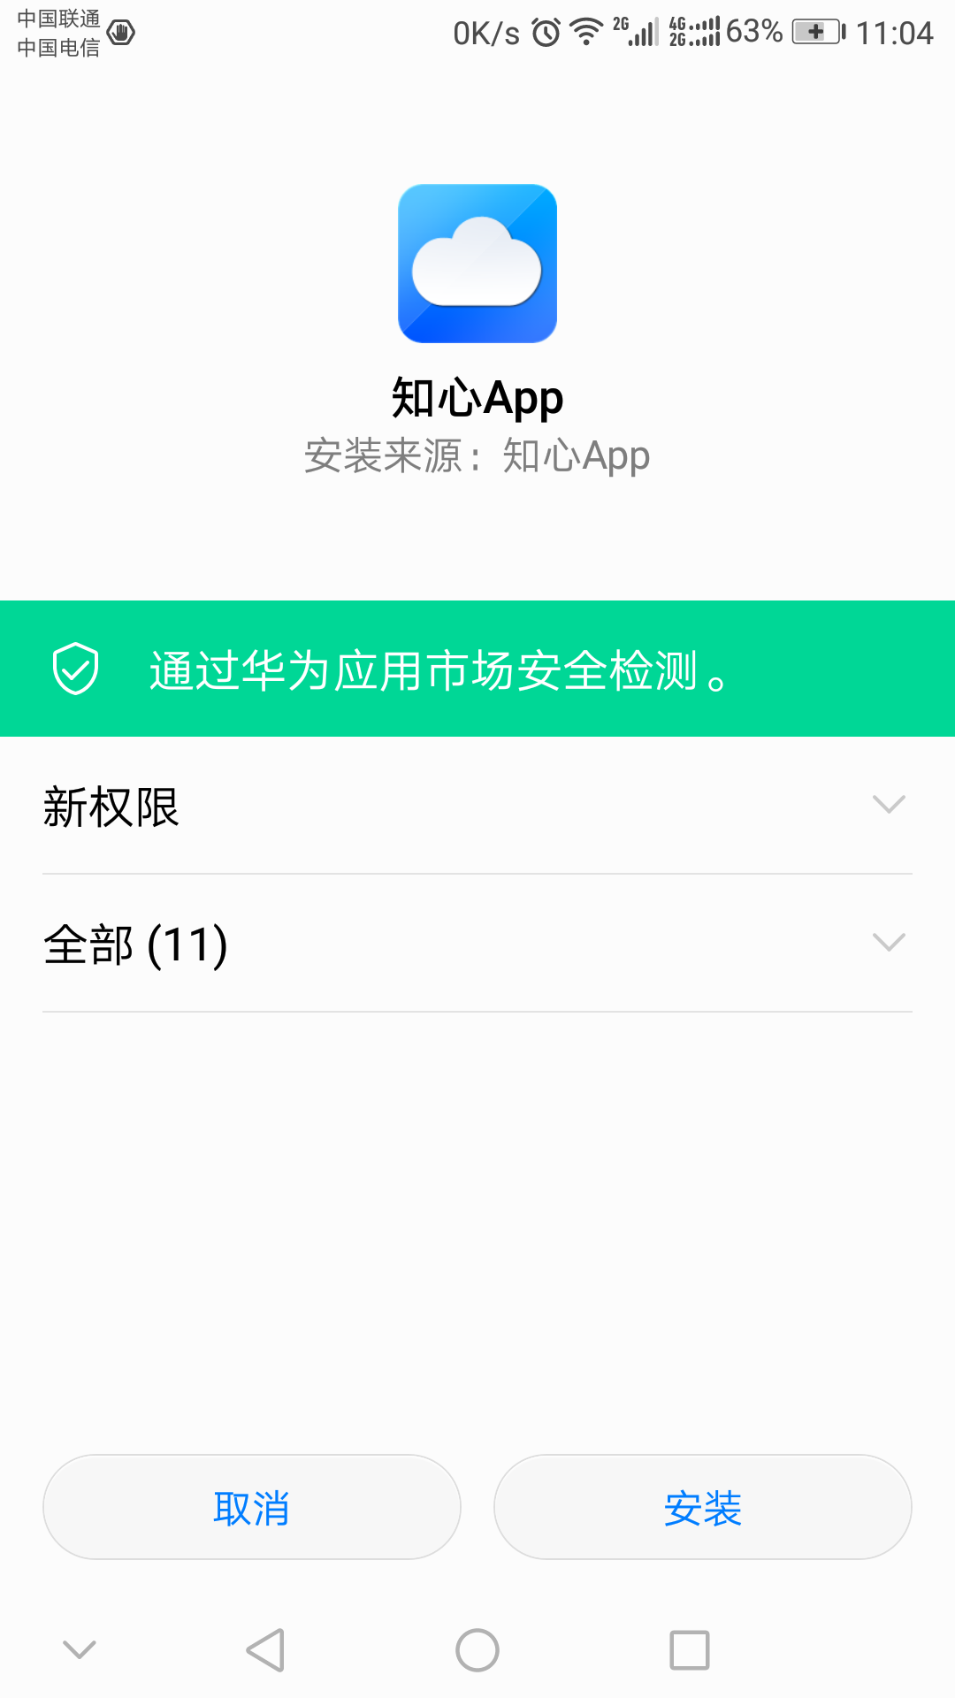
04 作品展示（续）
检测更新页
下载更新页
应用安装页

Slide 32
05
总结回顾
SUMMERY

Slide 33
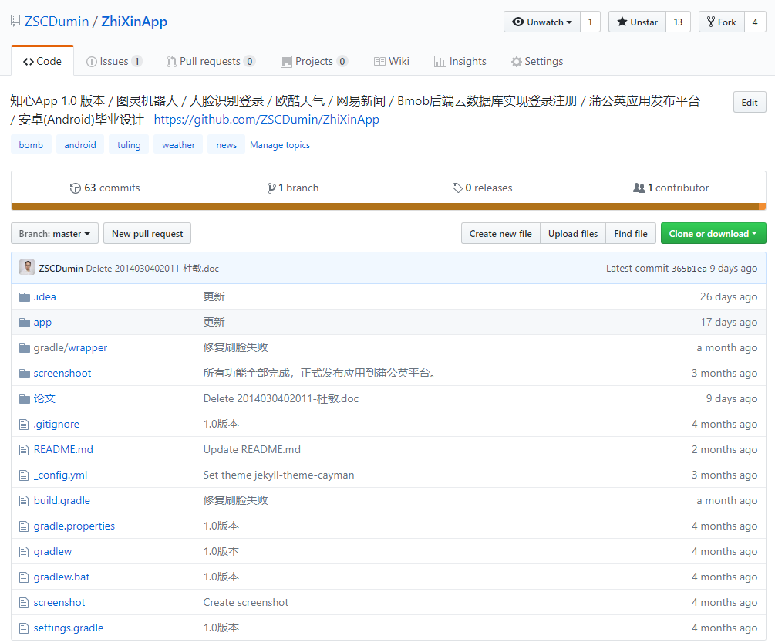

05 总结回顾

Slide 34
05 总结回顾（续）
主要技术回顾
ButterKnife依赖注入技术
Gson数据解析框架
OkHttp网络处理框架
科大讯飞语音识别技术
图灵机器人技术
一登刷脸登录技术
Bmob登录注册技术
蒲公英应用发布以及自动更新等技术

Slide 35
感谢您的聆听！
THANK YOU!

